Slide 1
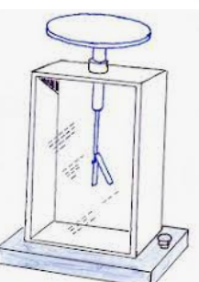
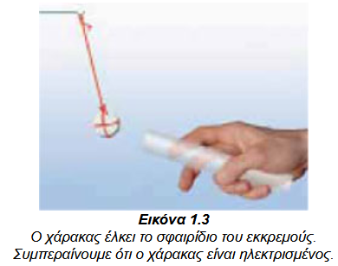
Τα ηλεκτροσκόπια είναι όργανα, τα οποία χρησιμοποιούμε για να διαπιστώσουμε αν ένα σώμα έχει ηλεκτρικό φορτίο ή δεν έχει ηλεκτρικό φορτίο
δύο συνηθισμένα ηλεκτροσκόπια είναι
Το ηλεκτρικό εκκρεμές
Αποτελείτε από μια κλωστή, στην άκρη της οποίας είναι κρεμασμένο ένα ελαφρύ αντικείμενο (μικρό μπαλάκι από φελιζόλ ή χαρτί).
Το ηλεκτροσκόπιο
Εξηγώ στη συνέχεια …

Slide 2
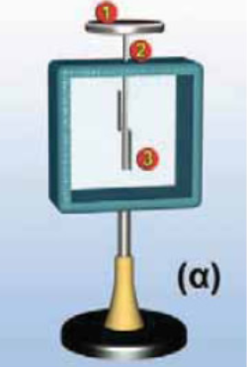
Το ηλεκτροσκόπιο
Σταθερός μεταλλικός δίσκος (ορισμένα ηλεκτροσκόπια έχουν μία μεταλλική μπάλα )
1
2
2
ένα μεταλλικό στέλεχος, είναι μια σταθερή μεταλλική ράβδος (ή κάποιο μεταλλικό σύρμα)
3
3
δύο κινητά ελαφρά μεταλλικά φύλλα ή ένα πολύ λεπτό μεταλλικό φύλλο, ώστε να μπορεί να κινείται .
Το πλαίσιο ( δηλαδή το γύρω-γύρω) του ηλεκτροσκοπίου πρέπει να είναι φτιαγμένο από μονωτικό υλικό

Slide 3
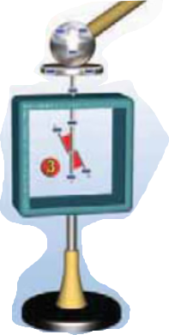
Το ηλεκτροσκόπιο
-
Αρνητικά Φορτισμένο σώμα που έρχεται σε επαφή με το μεταλλικό δίσκο του ηλεκτροσκοπίου
-
-
-
-
-
-
-
-
Όταν φέρουμε σε επαφή το δίσκο με φορτισμένο σώμα, τότε το ηλεκτροσκόπιο αποκτά φορτίο ίδιου είδους με το φορτίο του σώματος.
Το φορτίο αυτό περνάει σε όλο το μεταλλικό στέλεχος του ηλεκτροσκοπίου και στα μεταλλικά φύλλα του.
Τα φύλλα τώρα αποκτούν φορτίο ίδιου είδους με το στέλεχος και απωθούνται από αυτό.
Έτσι παρατηρούμε ότι τα φύλλα αποκλίνουν από την αρχική τους θέση, και σχηματίζουν γωνία με το ακίνητο στέλεχος
-
-
-
-

Slide 4
Το ηλεκτροσκόπιο
Αν φέρω σε επαφή το μεταλλικό δίσκο του ηλεκτροσκοπίου με ένα αφόρτιστο σώμα, τότε θα παρατηρήσουμε ότι τα φύλλα του ηλεκτροσκοπίου, δεν κουνήθηκαν καθόλου από την αρχική τους θέση …

Slide 5
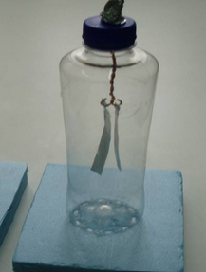
Το ηλεκτροσκόπιο
Στη διπλανή εικόνα φαίνεται ένα ηλεκτροσκόπιο, το οποίο το έχουμε φτιάξει μόνοι μας με απλά υλικά που έχουμε στο σπίτι.
Συγκεκριμένα πήραμε ένα πλαστικό (ή γυάλινο) μπουκάλι τρυπήσαμε το πλαστικό του καπάκι και αντί για μεταλλικό δίσκο, βάλαμε μια μπάλα από αλουμινόχαρτο.
Στη συνέχεια τύλιξέ με την μπάλα από αλουμινόχαρτο με χάλκινο σύρμα, ένα μέρος το οποίο περάσαμε και μέσα στο ηλεκτροσκόπιο δημιουργώντας δύο άγκιστρα.
Στα άγκιστρα του χάλκινου σύρματος βάλαμε δύο φύλλα αλουμινίου που παίζουν το ρόλο των λεπτών φύλλων και ηλεκτροσκοπίου.

